Slide 1
基于位置的服务(lbs):架构与进展
演示文稿副标题

Slide 2
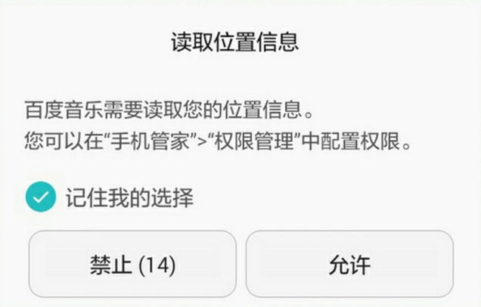
越来越多的App都想获得我们的位置信息
拿出手机，查看附近餐馆、叫个车……这些事在今天看来再自然不过了。而它们能够运作的一个前提是知道你人在哪儿，这些都是lbs的应用。

Slide 3
什么是LBS
基于位置的服务是指移动终端利用各种定位技术获得当前位置信息，再通过无线网络得到某项服务。
LBS包括识别人或对象的位置的服务，比如发现最近的自动取款机或者是分享你自己现在的位置。LBS还包括包裹追踪和交通工具追踪的服务。LBS还可以根据顾客当前的位置信息直接向用户来提供优惠卷或广告。还可以提供定制化的天气服务。

Slide 4
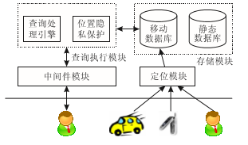
LBS架构
先进的定位技术
LBS中间件
服务处理方法
隐私保护

Slide 5
定位技术
卫星定位技术
GPS
基于网络的定位技术
移动通信网络设施
感知定位技术
短距离识别
RFID

Slide 6
LBS中间件模型
基于内容的模型
事件被描述为一组对子
订阅请求是一个事件相关的谓词
基于主题空间模型
元组空间模型
通过元组实现交互

Slide 7


应用现状
团购、外卖、打车
LBS+AR
游戏：ingress、PokemonGo

Slide 8
研究进展
室内LBS技术
不确定的位置服务
云计算平台下的LBS
社会化LBS

Slide 9
未来的研究工作
室内移动对象管理
无缝化的LBS
云计算平台下的LBS
社会化LBS

Slide 10
Thanks

